Slide 1
PENAGIHAN DAN PEMBAYARAN REKENING AIR PADA PERUSAHAAN DAERAH AIR MINUM KOTA TEGAL DI LOKET PANCASILA
Oleh :
Dimas Sobari Budi Satria
19040128

Slide 2
Latar Belakang
Latar Belakang
Kemajuan teknologi informasi saat ini berkembang cukup pesat, hal ini telah memicu kebutuhan akan data informasi yang cepat dan akurat. Baik informasi yang diberikan secara individu, organisasi atau lembaga maupun kelompok tertentu. Manfaat suatu informasi mempunyai dampak yang cukup besar terhadap perkembangan lembaga itu sendiri. Informasi yang juga berkualitas atau bernilai tinggi hanya bisa di hasilkan dari sebuah sistem informasi yang juga berkualitas. sekecil apapun suatu sistem pada akhirnya pasti akan berhubungan dengan data dan informasi.

Slide 3
Latar Belakang
Begitu pula dengan Perusahaan Daerah Air Minum Kota Tegal (PDAM), yang telah melakukan komputerisasi selama 9 tahun terakhir. Bahkan pada awal tahun ini telah dilakukan pembaharuan program komputer dari program yang terpisah menjadi program yang terpadu yang di mulai dari proses pendaftaran sambungan baru, perencanaan, pembuatan rekening air baru, akuntansi dan penagihan rekening air.
Dari pembaharuan program ini diharapkan terjadi kemudahan-kemudahan terlebih bidang penagihan rekening air yang berhadapan langsung dengan pelanggan. Saat akan membagikan surat tagihan peringatan air, para pekerja yang membagikan surat tagihan air pasti kesulitan jika akan datang ke rumah pelanggan bila tidak ada foto rumah, alamat yang ada di peta, serta tidak mengetahui jumah tagihan bulanan para pelangan.

Slide 4
Latar Belakang
Pemecahannya adalah tersedianya aplikasi SIMPLE PDAM yang dapat meringankan mencari data para pelanggan pada saat ingin membagikan surat tagihan air. Inilah yang menjadikan alasan mengapa dipilih judul “Penagihan dan Pembayaran Rekening Air pada Perusahaan Daerah Air Minum Kota Tegal”.

Slide 5
Tujuan Kerja Praktik
Mahasiswa dapat memahami proses penagihan rekening air di Perusahaan Daerah Air Minum Kota Tegal (PDAM).
Untuk mendapatkan bekal pengalaman dalam berkerja.
Mahasiswa dapat memenuhi syarat untuk penilaian yang di perlukan dalam perkuliahan.
2021 (Tahun 1)

Slide 6
Manfaat Kerja Praktik
Mahasiswa dapat mengenal bagaimana dunia kerja.
Mahasiswa dapat mengasah dan meningkatkan kemampuan.
Mahasiswa dapat bersosialisasi dengan lingkungan sekitar.
Mahasiswa dapat menambah wawasan, pengetahuan, dan pengalaman.

Slide 7
Tempat Dan Waktu Pelaksanaan
Waktu : Tanggal 22 Januari 2021 - 22 April 2021
Hari : Senin – Jumat
Jam Kerja : 5 Hari Kerja (Senin-Kamis 07.00-14.00 WIB) (Jumat 07.00-10.30)
Nama Instansi : Perusahaan Daerah Air Minum Kota Tegal
Alamat : Jl. Pancasila no.25 Tegal Cabang Loket yang berada di Margadana

Slide 8
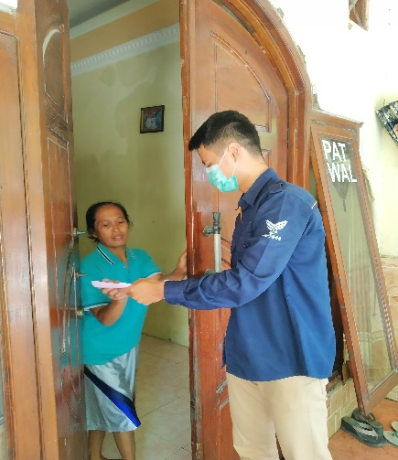
Tugas Umum : Tim Penagihan
Bagian tim penagihan merupakan bagian pada PDAM yang bertugas membagikan surat tagihan rekening air pada pelanggan apabila pelanggan tersebut sudah lebih dari 2 bulan jumlah tagihannya

Slide 9
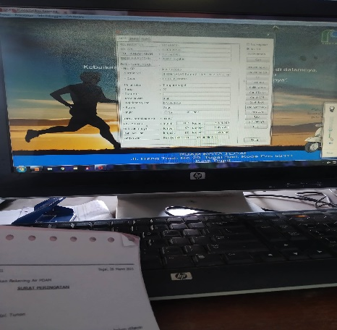
Tugas khusus
Mengecek Surat Tagihan Air Sebelum Dibagikan
Mengecek surat tagihan air melalui aplikasi SIMPLE PDAM sebelum dibagikan kepada pelanggan agar memastikan bahwa pelanggan tersebut belum membayar atau sudah membayar. Surat akan di berikan pada pelanggan apabila saat mengecek data pelanggan tersebut masih terdapat tagihan air.

Slide 10
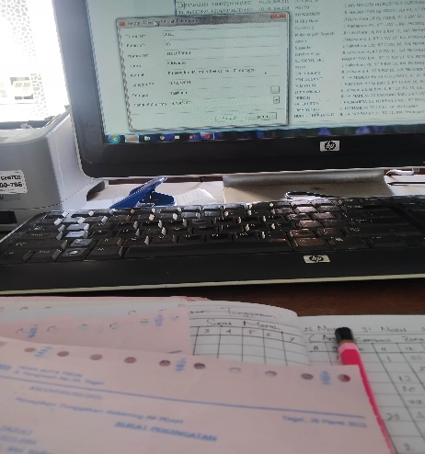
Tugas Khusus
Menginput Surat Tagihan Air
Menginput surat tagihan air yang sudah dibagikan kepada pelanggan agar di data kembali surat tagihan yang sudah dibagikan. Proses ini berguna agar surat-surat disimpan datanya barangkali ada pelanggan yang masih memiliki tagihan rekening air.

Slide 11
Analisa Tugas Khusus
Bagian Mengecek Surat Tagihan Air Sebelum Di Bagikan
Pada proses sebelum membagikan surat tagihan kepada pelanggan, terlebih dahulu dilakukan pengecekan pada surat yang akan dibagikan agar ketika saat surat diberikan kepada pelanggan sudah benar-benar dipastikan tidak ada tagihan. Menurut peraturan dari PDAM, pelanggan yang akan di beri surat tagihan adalah pelanggan yang sudah memiliki tunggakan atau tagihan biaya rekening air sebanyak 2 bulan. Pada saat pengecekan itu juga dapat mencari atau melihat data dari pelanggan tersebut. Seperti melihat foto rumah, foto water meter (WM), melihat alamat yang tertera dan sudah terhubung dengan aplikasi Google Map.

Slide 12
Analisa Tugas Khusus
2. Penginputan Surat Tagihan Air
Sesudah proses pengecekan dan pembagian surat tagihan air, lalu dilakukan proses penginputan data surat yang sudah di bagi. Sebelum proses penginputan, surat tagihan air terlebih dahulu dihitung secara manual lalu ditulis di buku catatan PDAM. Setelah penghitungan dan mencatat di buku PDAM dilakukan pula penginputan data surat tagihan air. Proses ini berguna untuk mengkonfirmasi bahwa surat tagihan air tersebut sudah diberikan kepada pelanggan pada hari itu. Setelah proses penginputan, dilakukan kembali proses pengecekan surat tagihan rekening air yang sudah di input guna mengetahui bila ada pelanggan yang membayar pada hari itu juga.

Slide 13
Kesimpulan
PDAM merupakan perusahaan yang sangat vital karena mengelola air yang notabene adalah sumber kehidupan. Karena menguasai hajat hidup orang banyak maka tanggung jawab pengelolaannyaa pada pemerintah dalam hal ini adalah Pemerintah Daerah.
PDAM berfungsi sebagai fungsi sosial dan juga berfungsi profit yang dituntut untuk mendapatkan keuntungan agar dapat memberikan kontribusi Pendapatan Asli Daerah kepada Pemerintah Daerah.
Dua Fungsi ini menempatkan PDAM harus cermat dalam pengelolaannya. Efisiensi adalah salah satu cara yang dapat ditempuh dan komputerisasi adalah cara yang tak dapat dielakkan dalam perkembangan teknologi dewasa ini.

Slide 14

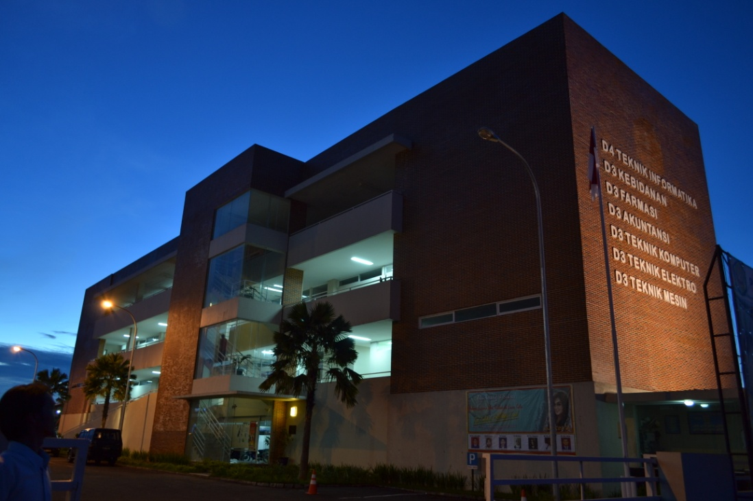

Terima Kasih

